Slide 1
CHAPTER I TỔNG QUAN VỀ THIẾT KẾ GIAO DIỆN
Giảng viên: Trần Thị Phương Linh

Slide 2
NỘI DUNG
1
Tương tác người – máy (HCI)
2
Tính khả dụng
3
Giao diện người dùng
4
Vai trò và tầm quan trọng của thiết kế giao diện

Slide 3
1. Tương tác người – máy Human Computer Interaction - HCI

Slide 4
1
Tương tác người – máy (HCI)
Các khái niệm cơ bản
Con người :
Người sử dụng cuối cùng của chương trình
Những người khác trong các tổ chức.
Máy tính :
Là thiết bị máy móc chương trình chạy trên nó.
Tương tác :
Con người ra lệnh cho máy tính thực hiện yêu cầu mong muốn
Máy tính phản hồi lại kết quả
Notes:
4

Slide 5
1
Tương tác người – máy (HCI)
Định nghĩa
Backer & Buxton (1987):
Tương tác người – máy là tập các quá trình, đối thoại và các hành động, qua đó người dùng con người sử dụng và tương tác với máy tính
ACMSIGCHI 1992:
Tương tác người – máy là một lĩnh vực liên quan đến thiết kế, đánh giá và cài đặt hệ thống máy tính tương tác cho con người sử dụng và nghiên cứu các hiện tượng chính xảy ra trên đó
Notes:
5

Slide 6
1
Định nghĩa tương tác người – máy (HCI)
HCI: tương tác người máy, giao tiếp người máy KHÔNG CHỈ LÀ: thiết kế giao diện!!!!!
HCI liên quan đến
Nghiên cứu việc con người sử dụng các giao diện
Phát triển các ứng dụng mới cho người dùng
Phát triển các thiết bị và công cụ mới cho người dùng
Notes:
6

Slide 7
1
Định nghĩa tương tác người – máy (HCI)
5 tiêu chí cụ thể cho tính tiện dụng (Nielson – 1993):
Tính dễ học
Tính hiệu quả
Tính dễ nhớ
Tính dự đoán lỗi
Đáp ứng tính của quan
Notes:
7

Slide 8
1
Các lĩnh vực liên quan đến HCI
HCI là một ngành đa lĩnh vực, có nghĩa là nó sử dụng tri thức của nhiều ngành khác nhau. Các lĩnh vực chính cung cấp đầu vào cho HCI, bao gồm :
Khoa học máy tính, trí tuệ nhân tạo
Nhân loại học (anthropology)
Công thái học (ergonomic): một nhánh của ngành tâm lý học ứng dụng nhằm cải tiến máy móc cho con người dễ dàng sử dụng (an toàn)
Notes:
8

Slide 9
1
Các lĩnh vực liên quan đến HCI
Ngôn ngữ học
Triết học
Nghệ thuật
Xã hội học
Thiết kế
Tâm lý học (ứng dụng lý thuyết tiến trình nhận thức và phân tích theo kinh nghiệm ứng xử của người dùng)
Kỹ nghệ, sinh lý học
Notes:
9

Slide 10
1
Nội dung nghiên cứu của HCI
Cách dùng và ngữ cảnh (use and context)
Tổ chức xã hội loài người (Human Social Organization)
Sự phù hợp người máy (Human Machine Fit)
Các đặc trưng con người (Human)
Xử lý thông tin của con người (Human Information Processing)
Ngôn ngữ, giao tiếp và tương tác
Nghiên cứu về lao động (Ergonomics): đặc điểm nhân trắc học, sinh lý học của con người và quan hệ giữa con người với môi trường, không gian làm việc,…
Thiết kế không gian làm việc
Bố trí màn hình, các bảng điều khiển (Controls)
Giới hạn của nhận thức, cảm biến,…
Notes:
10

Slide 11
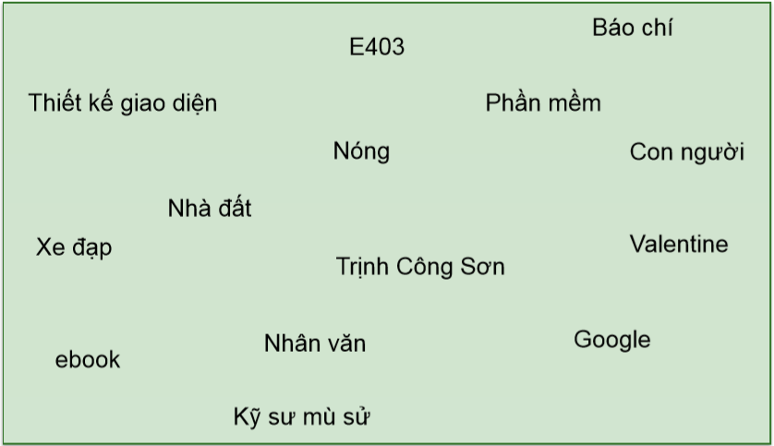
1
Nội dung nghiên cứu của HCI
Notes:
11

Slide 12
1
Nội dung nghiên cứu của HCI
Hệ thống máy tính và kiến trúc giao diện
Các thiết bị vào ra (I/O Devices): Kỹ năng xây dựng các kỹ thuật hỗ trợ giao tiếp giữa người-máy tính
Các loại thiết bị vào ra máy tính
Tính chất của thiết bị vào ra, trọng lượng, portability – dễ di chuyển, băng thông,…
Thiết bị ảo
Notes:
12

Slide 13
1
Nội dung nghiên cứu của HCI
Kỹ thuật đối thoại (Dialogue Techniques): Kiến trúc phần mềm cơ sở và kỹ thuật để tương tác với người sử dụng
Các kỹ thuật đối thoại vào: vd kỹ thuật sử dụng bàn phím(lệnh, menu), kỹ thuật sử dụng chuột, kỹ thuật sử dụng bút (nhận dạng ký tự, điệu bộ (gesture), kỹ thuật sử dụng tiếng nói,…
Các kỹ thuật đối thoại ra (vd: cửa sổ trượt, cửa sổ bình thường, hoạt hình, …
Các kỹ thuật đối thoại tương tác, vd: kỹ thuật chữ - số, điền form, chọn lệnh trong menu, tương tác trực tiếp, biểu tượng, ngôn ngữ tự nhiên. Các kỹ thuật dẫn đường, quản lý lỗi,…
Kiến trúc đối thoại: Các kiến trúc về chuẩn phần mềm về giao diện người sử dụng)
Notes:
13

Slide 14
1
Nội dung nghiên cứu của HCI
Các tiến trình phát triển(Development Process)
Các tiếp cận thiết kế (Design Approaches)
Cơ sở thiết kế đồ họa, vd: ngôn ngữ thiết kế, kỹ thuật in, sử dụng màu, tổ chức không gian 2D 3D, trình tự thời gian,…
Kỹ thuật phân tích nhiệm vụ, định vị nhiệm vụ,…
Kỹ thuật đặc tả phân tích thiết kế
Thiết kế mẫu (Case Study)
Notes:
14

Slide 15
1
Nội dung nghiên cứu của HCI
Các tiến trình phát triển(Development Process)
Kỹ thuật và công cụ cài đặt (Implementation Techniques and Tools)
Quan hệ giữa thiết kế, đánh giá và cài đặt
Các kỹ thuật làm bản mẫu , vd: sản xuất phim hoạt hình(storyboarding, video), phần mềm máy tính,…
Các công cụ phần mềm giao diện, vd GUI Design Studio
Phương pháp hướng đối tượng
Biểu diễn dữ liệu và các thuật toán
Notes:
15

Slide 16
1
Nội dung nghiên cứu của HCI
Các tiến trình phát triển(Development Process)
Các kỹ thuật đánh giá(Evaluation Techniques)
Các thước đo đánh giá (thời gian, lỗi, tính học được,…)
Kỹ thuật kiểm thử của tính sử dụng được
Notes:
16

Slide 17
1
Nội dung nghiên cứu của HCI
Thiết kế đồ họa (Graphic Design): kiến thức về đồ họa máy tính rất có ích cho việc thiết kế HCI
Hình học 2D, 3D, biến đổi hình học,…
Biểu diễn thuộc tính đối tượng đồ họa
Mô hình hóa vật thể…
Notes:
17

Slide 18
1
Nội dung nghiên cứu của HCI
Tóm tắt nội dung nghiên cứu của HCI
Hiểu các đặc điểm cơ bản của con người tác động trên sự tương tác của họ đối với máy tính
Phân tích những gì con người thực hiện bằng máy tính và giao diện của chúng, hiểu được nhiệm vụ và yêu cầu của người sử dụng hệ thống
Nghiên cứu các phương pháp xác định giao diện mà nó hoạt động, phải trả lời người dùng và phải xuất hiện như thế nào trên màn hình tương tác.
Nghiên cứu phương pháp thiết kế giao diện máy tính sao cho có được giao diện phù hợp với mục đích sử dụng và đặc điểm của người dùng
Nghiên cứu việc thiết kế các công cụ hỗ trợ người thiết kế UI trong việc xây dựng giao diện tốt hơn
Nghiên cứu các kỹ thuật, phương pháp đánh giá các tính chất của giao diện người máy và tác động của hệ thống đối với con người.
Notes:
18

Slide 19
2. Tính khả dụng - usability

Slide 20
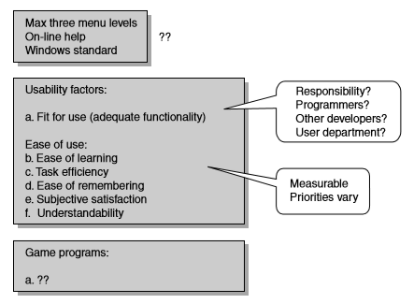
Tính khả dụng

Slide 21
Tính khả dụng – các yếu tố ảnh hưởng
Program error (or bug)
Missing functionality
Ease-of-use problem

Slide 22
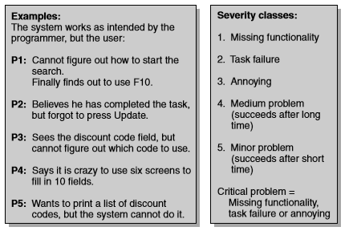
Tính khả dụng – các yếu tố ảnh hưởng

Slide 23
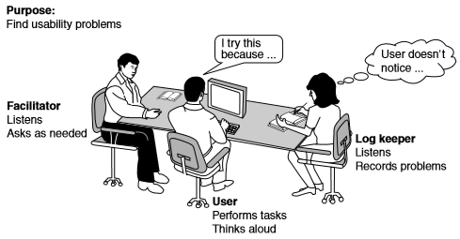
Tính khả dụng – Kiểm thử

Slide 24
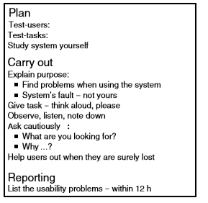
Tính khả dụng – Kiểm thử

Slide 25
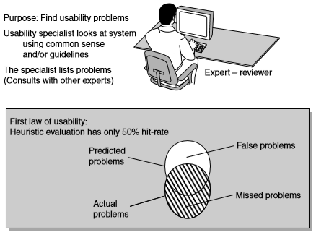
Tính khả dụng – Đánh giá

Slide 26
3. Giao diện người dùng

Slide 27
Video

Slide 28
2
Giao diện người dùng – User Interface (UI)
UI bao gồm các khái niệm về hệ thống máy tính và cách thức sử dụng chúng để hoàn thành công việc khác nhau của người sử dụng. Do vậy, UI không chỉ là những gì con người có thể nhìn, sờ mó, nghe thấy mà còn hơn thế nữa.
UI là tập hợp các phương tiện để con người có thể tương tác với máy móc, thiết bị, chương trình máy tính hay hệ thống phức tạp.
UI là tiến trình thiết kế phần mềm ghép nối sao cho hệ thống máy tính trở nên hiệu quả, dễ sử dụng và làm được những gì con người muốn làm.
Notes:
28

Slide 29
2
Giao diện người dùng – User Interface (UI)
Lịch sử phát triển
Giai đoạn ban đầu: UI không được xem là quan trọng vì máy tính rất ít các chức năng
Đầu những năm 70: Hình thành khái niệm giao diện người – máy (MMI Man Machine Interface). Sau đó khái niệm MMI được thay đổi dần dần thành khái niệm giao diện người sử dụng (UI User Interface). Khái niệm giao diện đồ họa (GUI Graphical User Interface) cho hệ thống tương tác ra đời bởi công ty Xerox
Notes:
29

Slide 30
2
Giao diện người dùng – User Interface (UI)
Lịch sử phát triển
Cuối những năm 70 đầu những năm 80 : Xuất hiện khái niệm “thân thiện người sử dụng” dành cho các sản phẩm có UI tốt. Nhưng chưa có nghiên cứu về các vấn đề liên quan đến HCI.
Năm 1981 xuất hiện máy tính thương mại cá nhân đầu tiên với GUI. Hệ thống với GUI thực sự đầu tiên được công ty Apple phát triển cho máy Macintosh vào khoảng năm 1983- 1984
Notes:
30

Slide 31
2
Giao diện người dùng – User Interface (UI)
Lịch sử phát triển
Những năm 80: xuất hiện khái niệm tương tác người – máy(HCI Human Computer Interaction). Xuất hiện MS Windows với GUI. Giai đoạn này có nhiều kết quả nghiên cứu về HCI được công bố
Những năm 90 và năm 2000: có các nghiên cứu về thực tại ảo, nhận dạng và tổng hợp tiếng nói, nhận dạng chữ viết tay và ứng dụng của chúng vào việc thiết kế vào/ra của HCI
Notes:
31

Slide 32
2
Giao diện người dùng – User Interface (UI)
Tại sao phải nghiên cứu thiết kế giao diện người dùng?
Một số lý do sau:
UI là điểm chính nơi giao tiếp giữa người sử dụng và hệ thống máy tính.
Phụ thuộc vào giao diện mà hệ thống có thể thành công hay thất bại trong việc giúp người sử dụng thực hiện nhiệm vụ.
Nếu giao diện thiết kế không tốt: năng suất lao động thấp, thời gian tìm hiểu lâu, mức độ lỗi xảy ra không chấp nhận được
Mã xử lý giao diện chiếm khoảng 50-70%
Phần mềm giao diện ngày càng phức tạp.
Notes:
32

Slide 33
2
Giao diện người dùng – User Interface (UI)
Một số ví dụ:
Video 1
Video 2
Video 3
Video 4
Hệ thống liệu pháp bức xạ chữa bệnh ung thư Therac-25 đã gây chết người do có UI tồi.
Hệ thống rada Aegis trên tàu chiến USS Vincennes đã bắn nhầm máy bay dân sự của Iran do thiết kế UI tồi.
Notes:
33

Slide 34
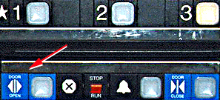
2
Giao diện người dùng – User Interface (UI)
Một số ví dụ :
Elevator controls and labels on the bottom row all look the same, so it is easy to push a label by mistake instead of a control button
People do not make same mistake for the labels and buttons on the top row. Why not?
www.id-book.com
From: www.baddesigns.com
Notes:
34

Slide 35
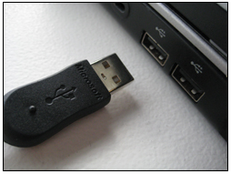
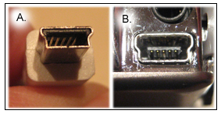
2
Giao diện người dùng – User Interface (UI)
Một số ví dụ :
www.id-book.com
From: www.baddesigns.com
Notes:
35

Slide 36
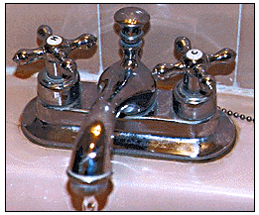
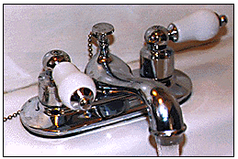
2
Giao diện người dùng – User Interface (UI)
Một số ví dụ :
www.id-book.com
From: www.baddesigns.com
Notes:
36

Slide 37
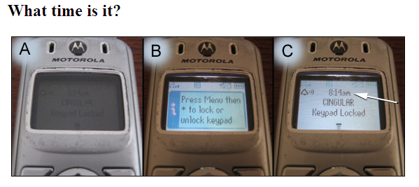
2
Giao diện người dùng – User Interface (UI)
Một số ví dụ :
www.id-book.com
From: www.baddesigns.com
Notes:
37

Slide 38
2
Giao diện người dùng – User Interface (UI)
Một số ví dụ :
What is wrong with the remote on the right?
Why is the TiVo remote so much better designed?
Peanut shaped to fit in hand
Logical layout and color-coded, distinctive buttons
Easy to locate buttons
www.id-book.com
From: www.baddesigns.com
Notes:
38

Slide 39
2
Giao diện người dùng – User Interface (UI)
Tầm quan trọng của việc thiết kế một giao diện người dùng tốt:
Giảm thời gian lập trình
Giảm chi phí cho những trục trặc do giao diện
Tăng khả năng bán được của sản phẩm
Tăng năng suất
Giảm những bệnh nghề nghiệp do dùng máy tính
Giảm những lỗi nguy hiểm đến tính mạng
Notes:
39

Slide 40
2
Giao diện người dùng – User Interface (UI)
Tạo ra những sản phẩm có chất lượng cao hơn
Người dùng tiết kiệm thời gian khi sử dụng giao diện nên có thể tập trung vào công việc chính
Vídụ: tìm kiếm dữ liệu, định dạng văn bản....
Notes:
40

Slide 41
2
Giao diện người dùng – User Interface (UI)
Giảm những lỗi nguy hiểm đến tính mạng
Một chiếc máy bay đâm vào vách núi ở Colombia năm1996 giết chết tất cả mọi người trên máy bay.
Lý do: người lái gõ phím “R” thay vì tên đầy đủ của sân bay. Hệ thống dẫn đường lấy ra trong hệ thống sân bay đầu tiên bắt đầu bằng chữ “R”→ sai sân bay.
Kết quả: máy bay đâm vào núi
HCI có thể cứu sống tính mạng con người!!!
Notes:
41

Slide 42
2
Giao diện người dùng – User Interface (UI)
Các yếu tố cần quan tâm khi thiết kế HCI
Cách yếu tố tổ chức (huấn luyện, thiết kế công việc, chính sách, vai trò và tổ chức công việc)
Các yếu tố môi trường (nhiễu, nóng, chiếu sáng,…)
Các yếu tố về sức khỏe và an toàn (tress, đau đầu, mỏi mệt cơ xương,…)
Người sử dụng (động cơ, thỏa mãn, thích thú, mức độ kinh nghiệm…)
Yếu tố thuận tiện (tư thế ngồi, bố trí thiết bị,…)
Giao diện người sử dụng (thiết bị vào/ra, cấu trúc đối thoại, sử dụng màu sắc, biểu tượng, lệnh, đồ họa, ngôn ngữ tự nhiên, 3D, đa phương tiện,…)
Notes:
42

Slide 43
2
Giao diện người dùng – User Interface (UI)
Các yếu tố cần quan tâm khi thiết kế HCI
Yếu tố nhiệm vụ (dễ, phức tạp, phân bổ công việc, tính lặp, kỹ năng,…)
Các ràng buộc (giá cả, thời gian, nguồn kinh phí, đội ngũ, thiết bị, …)
Chức năng hệ thống (phần mềm, phần cứng, ứng dụng)
Yếu tố năng suất (tăng đầu ra, tăng chất lượng, giảm giá thành, giảm lỗi, giảm yêu cầu lao động, giảm thời gian chế tạo)
Notes:
43

Slide 44
2
Giao diện người dùng – User Interface (UI)
Ai tham gia xây dựng giao diện người sử dụng?
Chuyên gia thiết kế đồ họa
Người thiết kế tương tác/giao diện
Người làm tài liệu kỹ thuật
Nhân viên tiếp thị
Kỹ sư kiểm thử
Kỹ sư phần mềm
Notes:
44

Slide 45
4. Vai trò, tầm quan trọng của thiết kế giao diện

Slide 46
3
Vai trò và tầm quan trọng của thiết kế giao diện
Đây là một khâu quan trọng không thể thiếu trong thiết kế phần mềm.
Người dùng đánh giá phần mềm qua giao diện
Thiết kế giao diện nhằm hướng tới người dùng.

Slide 47
3
Vai trò và tầm quan trọng của thiết kế giao diện
Giao diện là phương tiện để người dùng sử dụng hệ thống
Giao diện thiết kế nghèo nàn người dùng dễ mắc lỗi
Giao diện thiết kế tồi là lý do nhiều phần mềm không được sử dụng
Giao diện trợ giúp người dùng làm việc đúng khả năng của mình
Giao diện trợ giúp tốt → người dùng thành công
Giao diện trợ giúp tồi → người dùng khó khăn, thất bại

Slide 48
3
Bài tập
Sinh viên đọc các tài liệu dưới đây và trình bày:
Sơ lược lịch sử các loại giao diện máy tính?
Các loại giao diện người dùng cơ bản?
Sơ lược giao diện đồ họa?
Tài liệu:
A Short History of Computer User Interface Design
Types of User Interface
graphical user interface
Notes:
48

Slide 49
Thanks you !

